Slide 1

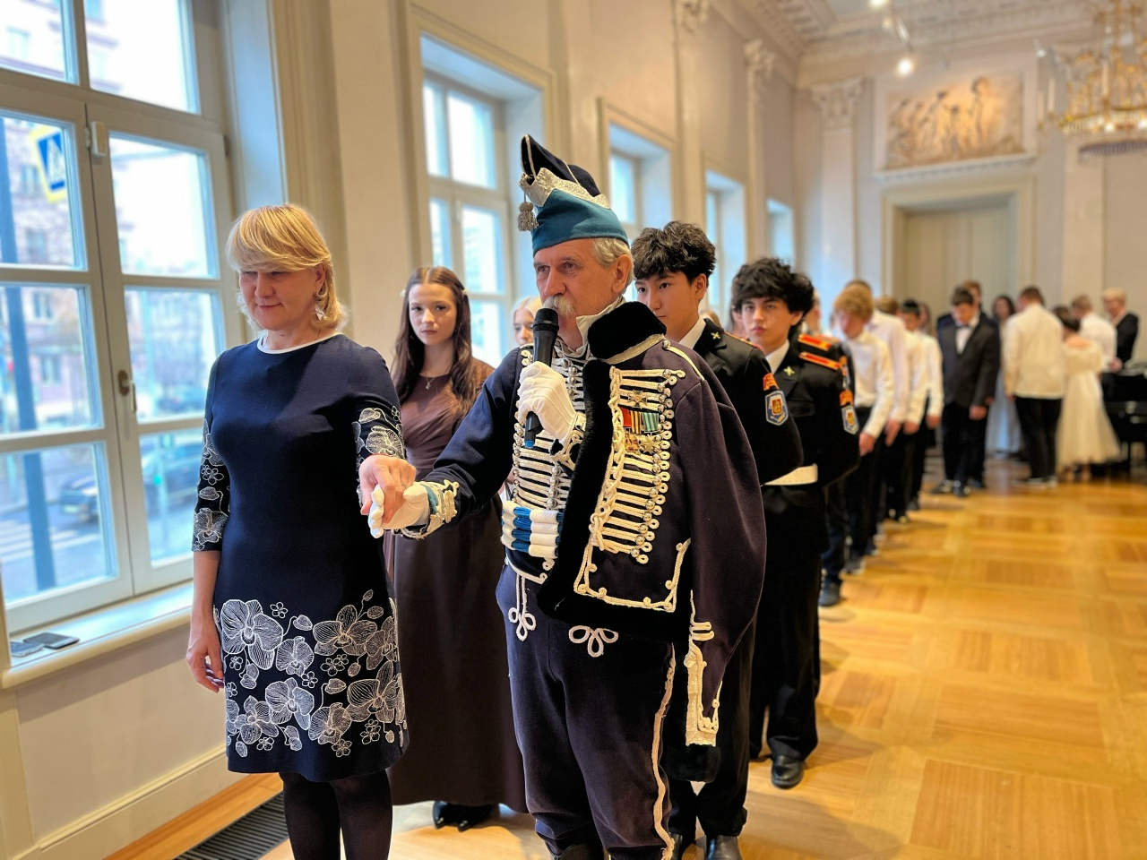
РЦ «Мосволонтер»
Музей-Усадьба Муравьевых-Апостолов
Школа «Марьино»
«Серебряный Бал»

Slide 2
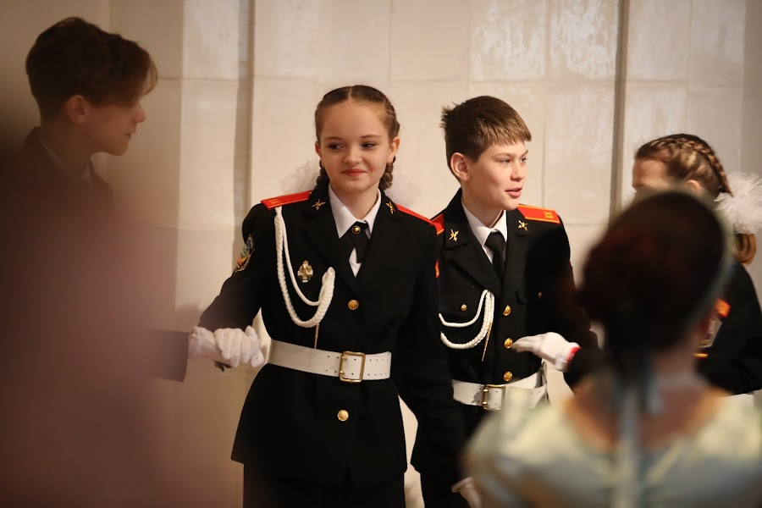
Цели:
- Сохранение исторической памяти.
- Эстетическое развитие участников.
- Вовлечение волонтеров 55+.
Задачи:
-Изучить историю бальной культуры России в интерактивном формате.
-Создать условия для реализации творческого потенциала серебряных волонтеров и молодежи.
-Провести культурно-познавательные мероприятия с участием молодежи и серебряных волонтеров

Slide 3

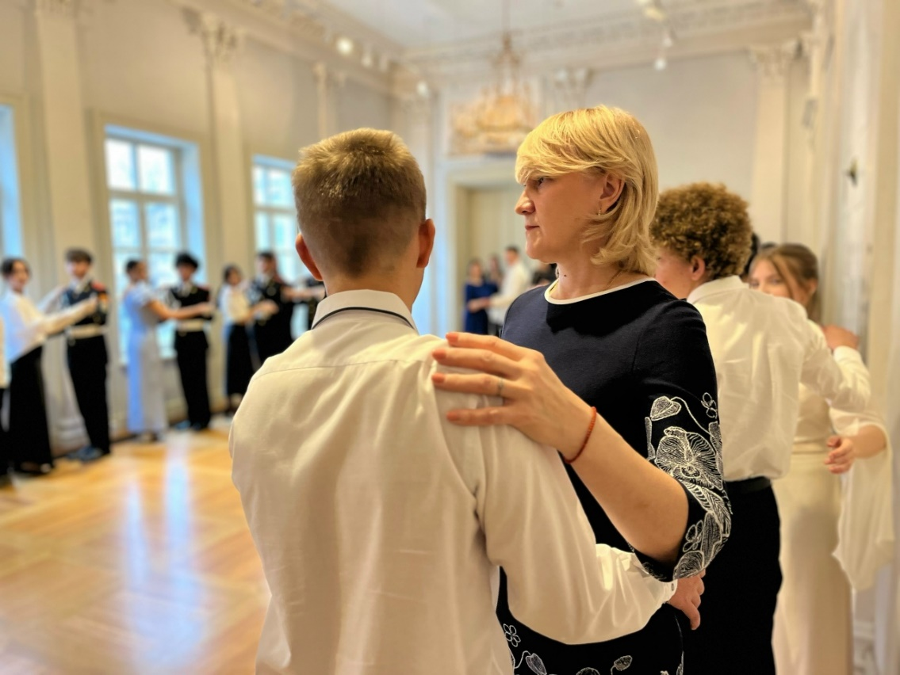
Результат: в ноябре 2025 года проведен бал
в музее-усадьбе Муравьевых-Апостолов с участием 50 человек. В процессе проведения участники узнали историю проведения русских балов. Молодежь и серебряные волонтеры сплотились и стали единым целым, несмотря на разницу возраста.
*Бал – это, прежде всего, место встречи и общения людей.
Достоинство, честь, красота – вот первые слова, которые ассоциируются со словом «бал».
Именно поэтому бал, как эстетическая ценность прошлого сегодня перерождается в новых формах.

Slide 4
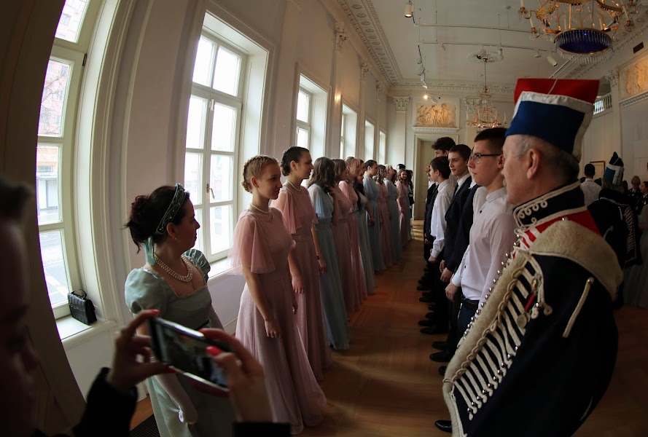
Актуальность продиктована временем.
«Серебряный Бал» проводится с целью воспитания чувства патриотизма,
гордости за настоящее, прошлое и будущее своей страны.
Особенность проведения – место, в котором происходит событие.
Это историческая усадьба победителей 1812 года, возрожденная потомками Муравьевых-Апостолов.

Slide 5
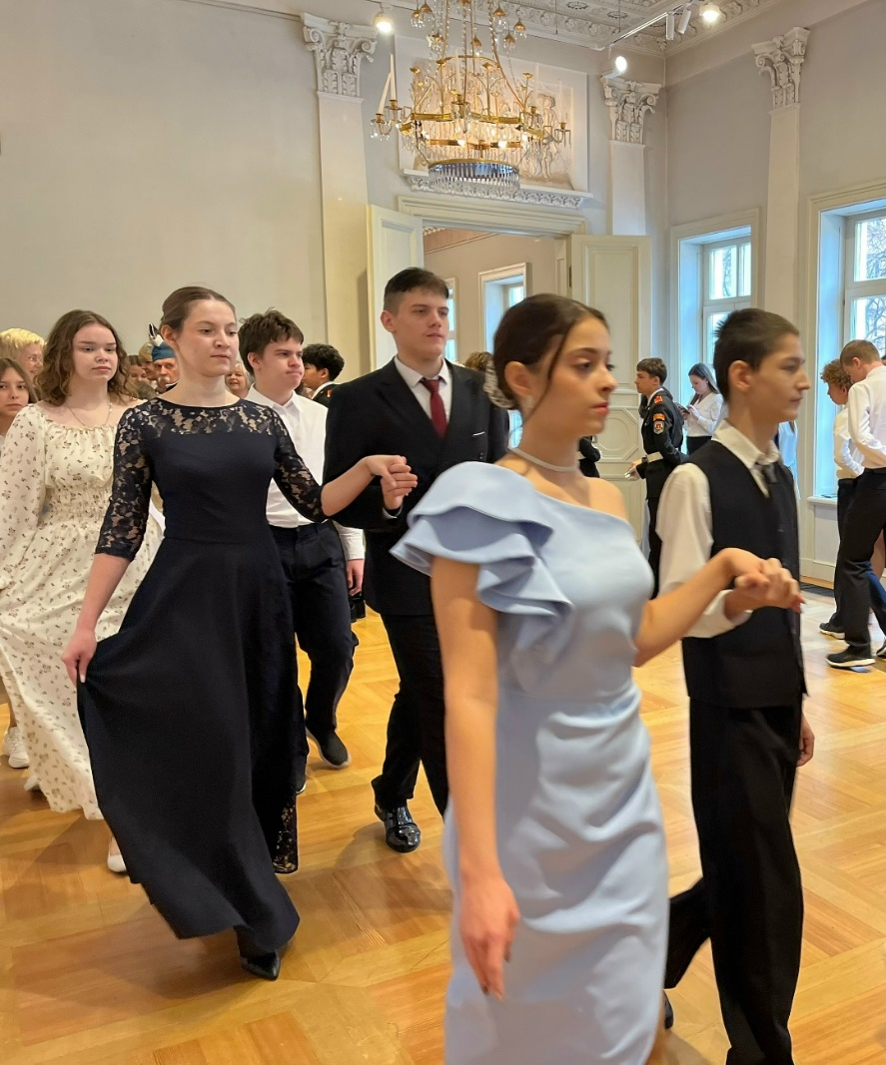
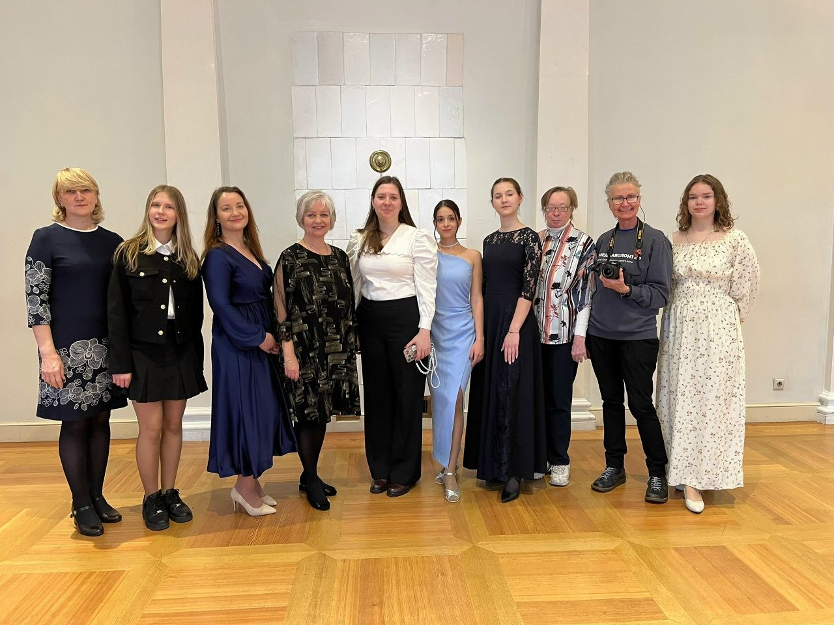
Самые активные участники Бала Побед – молодежь Москвы, серебряные волонтеры.
Бал с участием молодежи и серебряных волонтеров – яркий пример дружбы.
Непередаваемые эмоции от общения со знатоками военной
истории и хранителями музея-усадьбы.

Slide 6
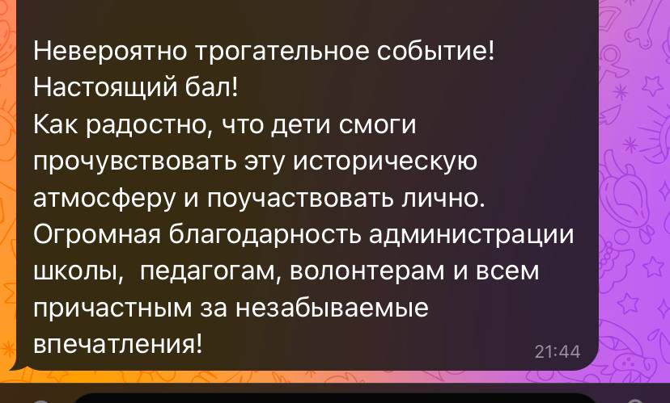

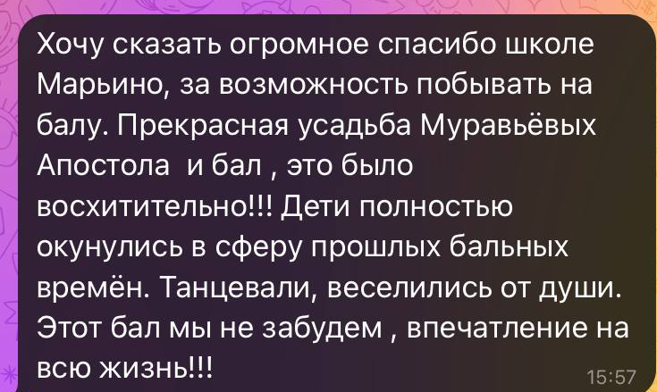
Отзывы участников Бала Победы

Slide 7
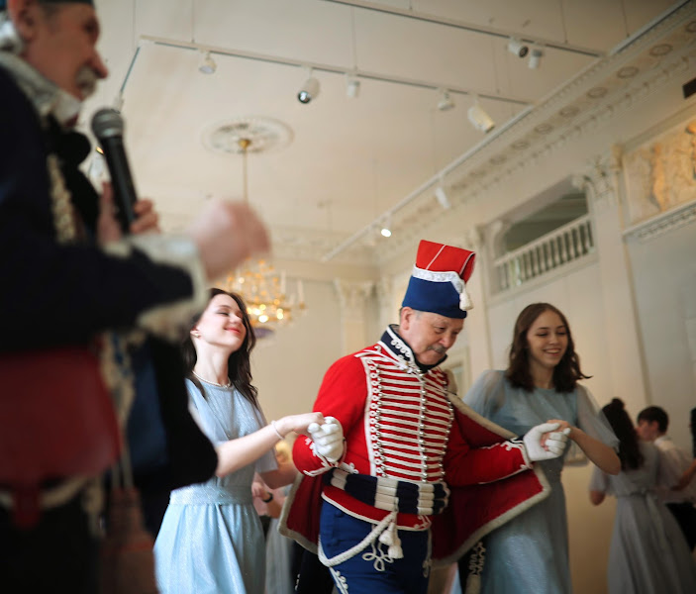
Социальные партнеры проекта:
Клуб исторических реконструкций «Александринцы»
Администрация музея-усадьбы Муравьевых-Апостолов
РЦ «Мосволонтер»

